Slide 1
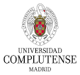
El comercio como Espacio público.
Retos ante el turismo
MARTA DOMINGUEZ PEREZ.
Universidad Complutense de Madrid UCM

Slide 2
Preguntas:
ESPACIO PUBLICO, COMERCIO Y TURISMO
RELACION ESPACIO PUBLICO-COMERCIO-TURISMO
POR QUÉ FIJARNOS EN EL ESPACIO PUBLICO? POR QUÉ ES IMPORTANTE PARA LA CIUDAD? QUÉ ES?
EL COMERCIO ¿ES UN ESPACIO PUBLICO? ¿QUÉ PAPEL JUEGA? ¿POR QUE ES INDICADOR DE VIDA DE LA CIUDAD?
SON LOS TURISTAS AQUELLO QUE TODOS LOS MUNICIPIOS QUIEREN ATRAER? Y COMO ATRAERLOS SOBRE EL COMERCIO? A QUIEN PERJUDICA? A QUIEN BENEFICIA? COMO?

Slide 3
INDICE
INTRODUCCION
CONCEPTO DE ESPACIO PUBLICO Y COMERCIO . POR QUÉ IMPORTA EL ESPACIO PUBLICO
EL CASO DE LOS MERCADOS DE ABASTOS DE MADRID. ESPACIO PUBLICO, COMERCIO Y TURISMO

Slide 4
Presentación
El espacio público en la ciudad como termómetro de la vida en la misma. Encuentro, intercambio, mezcla, diversidad, heterogeneidad (Jacobs, Choay, Lefebvre , Borja, Delgado, etc.) Consideración de que el espacio público es INDICADOR de una ciudad saludable.
El comercio como uno de los espacios públicos tradicionales. El ágora de la ciudad. El encuentro cotidiano más allá de la necesidad de abastecimiento. Espacio inclusivo y heterogeneo abierto.
CASO: Mercados de abastos del centro de la ciudad como espacio de cambio hacia la ciudad comodificada, privatizada, segregadora, excluyente.
Casos Madrid Barcelona. Centro urbano

Slide 5
Objetivo Y metodología
El objetivo que se persigue es evidenciar cómo los nuevos espacios públicos aparecidos más recientemente como los MERCADOS GOURMET, como el mercado de San Miguel San Anton, y nuevos como Platea, San Ildefonso, etc han sido TRANSFORMADOS y ORIENTADOS hacia nuevos públicos, clases medias y turistas, como nuevos pobladores/visitantes del centro de la ciudad, en un escenario en que la GENTRIFICACION y la TURISTIFICACION de éste, permite la dinamización e incentivación del CENTRO para estos nuevos sectores al tiempo que se DESPLAZA a otros (inmigrantes, clases populares, pequeño comercio, etc), en aras de la apropiación del centro para el capital (gentries, turistas, estudiantes, empresariado, grandes corporaciones de la distribución, etc).
INVESTIGACION MERCADOS DEL CENTRO DE LA CIUDAD
Metodologia: analisis páginas web, analisis planes estrategigicos, observacion, entrevistas, etc.

Slide 6
Punto de partida :
NEOLIBERALISMO VERSUS
DERECHO A LA CIUDAD
1/ Neoliberalismo como comodificador de las relaciones, los espacios, las redes, etc. Capital, utilidad y productividad como fines.
VERSUS
Ciudad como lugar de ENCUENTRO- derecho a la ciudad- ciudadanía para todos. (Lefebvre, Jacobs, Choay). Derecho al centro y a la centralidad. ACCESIBILIDAD
2/ Ciudad como ESPACIO DISCURSIVO, interactuando con lo social, lo arquitectonico, lo económico, lo medioambiental, etc. El espacio del poder es el espacio de la comunicación, de la mente.
3/ Ciudad como lugar de CONFLICTO, de NEGOCIACIÓN. Marx. Ciudad ENTRE la sociedad, el mercado y lo politico. Pugnas, conflictos y negociación.

Slide 7
QUE ES EL ESPACIO PUBLICO
Termómetro de la ciudad.
Espacio de encuentro e intercambio
Espacio no solo de consenso sino de conflicto.
Lo micro como reflejo de lo macro.
DONDE SE GESTA LA IDENTIDAD Y EL SENTIMIENTO DE PERTENENCIA POR LAS redes Y cotidianeidad
CONCEPTO DE SEGURIDAD COMO INDICADOR . SEGURIDAD VERSUS ACCESIBILIDAD

Slide 8
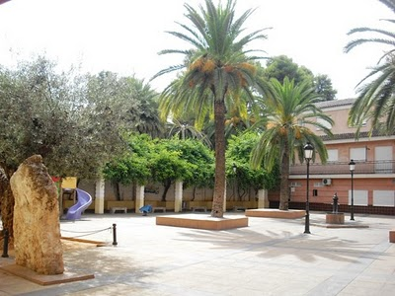
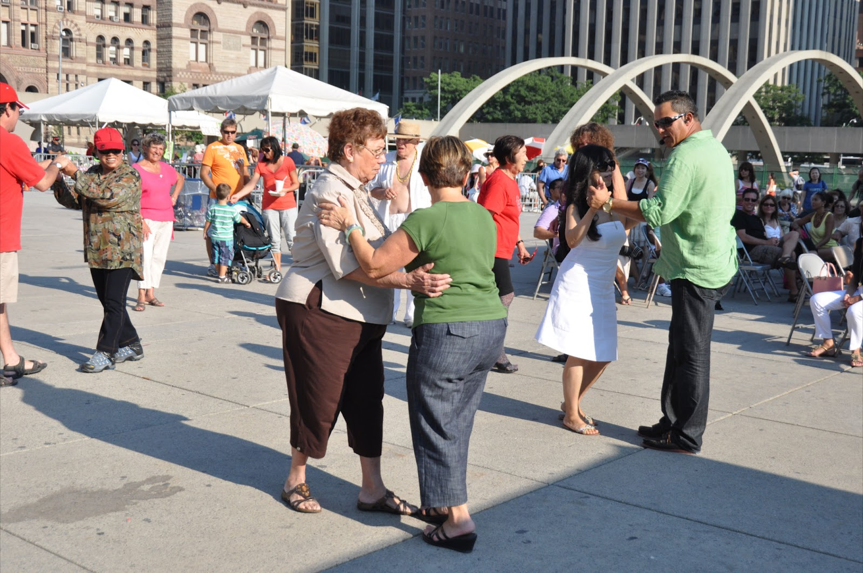
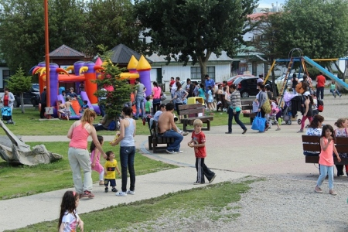
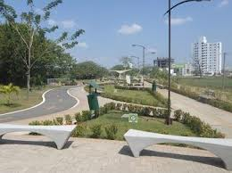
Diferencias

Slide 9
Ciudad para quedarse.
EL BUEN ESPACIO PUBLICO
“Las buenas ciudades se parecen así a las buenas fiestas: los invitados se quedan si la están pasando bien “ (Gehl 2014)

Slide 10
QUÉ ES EL ESPACIO PUBLICO
Espacio en la ciudad donde existe el LIBRE ACCESO sin discriminación por variable alguna (sexo , nacionalidad, edad, movilidad, etc).
Qué no es espacio público: Así una terraza es de libre acceso? Un parque con escaleras? Un centro comercial de acceso en coche? Un patio donde pone no andar en bici ni jugar a la pelota? Son espacios públicos?
Qué es espacio público: Un parque, una plaza, una calle, un mercado público, etc. son espacios públicos

Slide 11
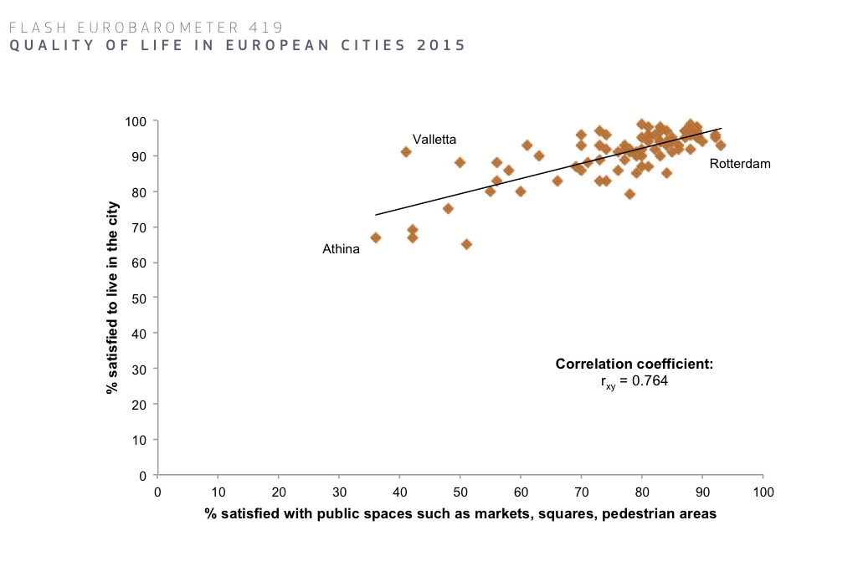
Calidad de vida y sastisfacción con espacio público en Europa 2015

Slide 12
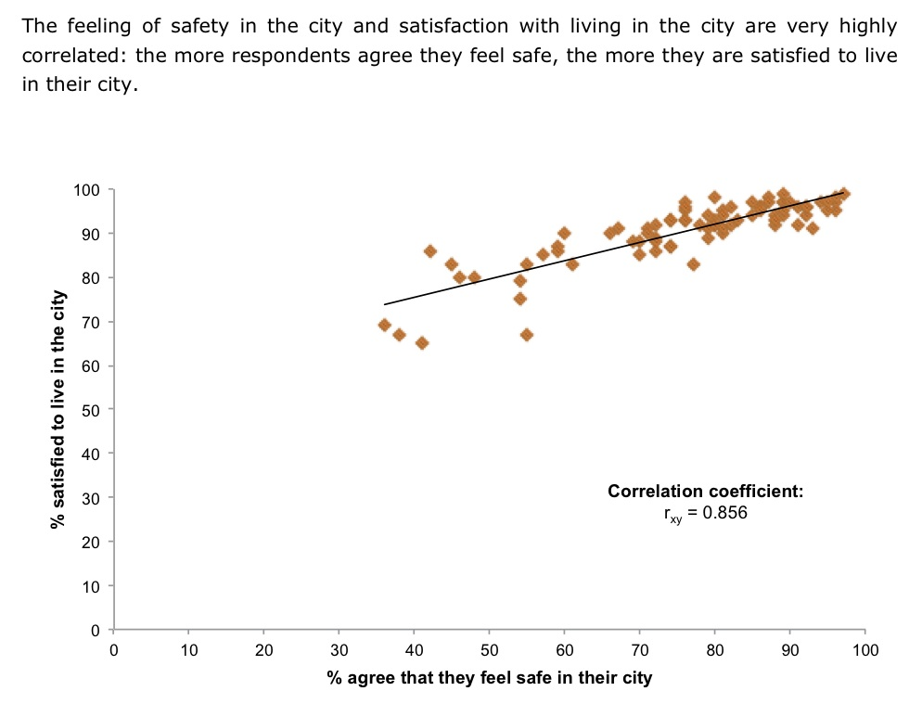
Sentimiento de seguridad y satisfacción con vida en su ciudad 2015

Slide 13
Espacio público
(GEHL, CIUDADES PARA TODOS 2014)
Los espacios públicos y las calles son, y deben ser vistos como tales, áreas MULTIFUNCIONALES en las que se produce la interacción social, el intercambio económico y la manifestación cultural para una gran DIVERSIDAD de actores.
La planificación urbana tiene la tarea de organizar estos espacios, y el diseño tiene la responsabilidad de alentar su uso, logrando que transmitan una sensación de IDENTIDAD y de PERTENENCIA.
.

Slide 14
FUNCIÓN EN EL ESPACIO PUBLICO
ALGUNAS FUNCIONES: MULTIFUNCIONALIDAD = RIQUEZA DE ESPACIO PUBLICO
Encuentro
Comercio legal e ilegal
Cuidado
Juego
Descanso
Ocio
Tránsito
Entretenimiento : ver, espectáculo urbano
Empoderamiento : ser visto
Reconocimiento e Identidad. Simbolico
etc

Slide 15
MERCADOS DE ABASTOS
DE MADRID
ESPACIOS DE INTERACCION

Slide 16
Espacio Público: Mercados de abastos
De Espacio público abierto a COMODIFICADO, PRIVATIZADO.
Relacionado con turistificación, planes estratégicos, gentrificación, espacio público, regeneración, inclusión exclusión, etc.
EJM: MERCADOS DE ABASTOS. Comparativa mercados de abastos del centro de la ciudad.
PUBLICOS: Inclusión y exclusión de vecinos, gentries, turistas, estudiantes, businessmen, etc.
Sistema de indicadores de sostenibilidad en base a la inclusión exclusión

Slide 17
Los mercados de abastos comodificados
Experiencia de las compras puede decirse que es “como un sueño”. No se compran solo productos, sino que “se compra la SOCIABILIDAD y la COMUNIDAD, en un espacio público donde SE SIENTEN A GUSTO” (Zukin” en Hutchinson 2010).
“Vivir como un local”. Turismo experiencial
Identidad consumo y ocio, no laboral

Slide 18
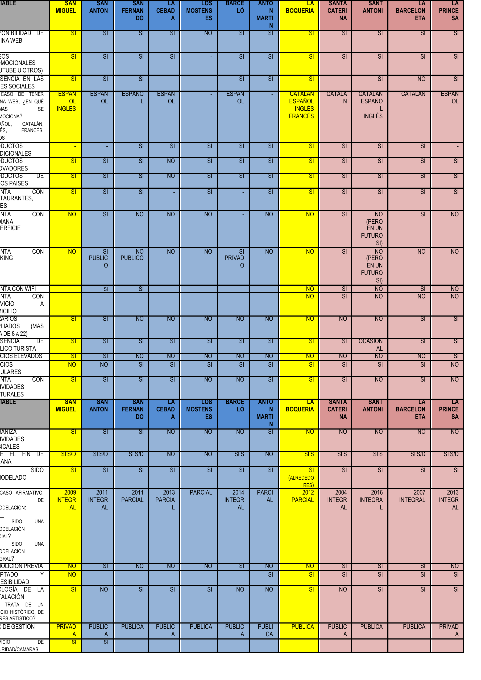
Tabla de indicadores. Mercados centro BCN y Madrid

Slide 19
DOS CASOS
MERCADO DE SAN MIGUEL (SAN ANTON, ILDEFONSO, PLATEA, ETC)
MERCADO DE SAN FERNANDO (ANTON MARTIN, MOSTENSES, ETC)

Slide 20
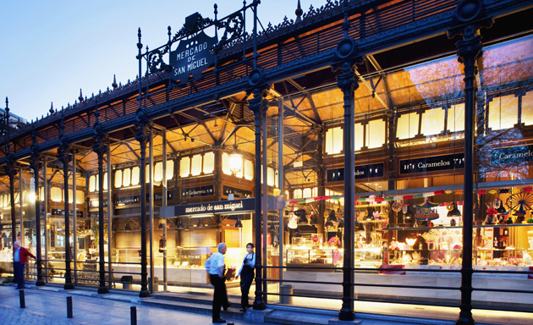
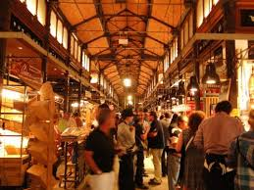
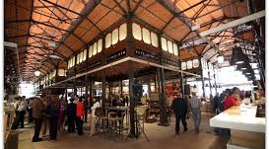
Mercado de San Miguel

Slide 21
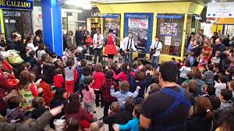
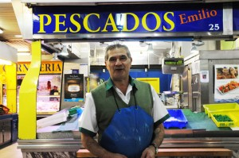
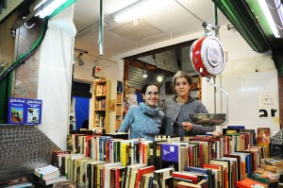
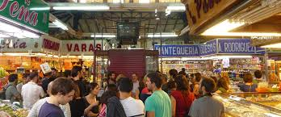
Mercado de San Fernando

Slide 22
Conclusiones
MERCADOS TURISTIFICADOS: La transformación de estos espacios públicos INCENTIVA y ACOMPAÑA al tiempo que refuerza la tendencia NEOLIBERALIZADORA y COMODIFICADORA en el centro urbano y asi en la totalidad de la ciudad.
HAY ALTERNATIVAS: un espacio COMPARTIDO y en el que conviven los sectores tradicionales con los nuevos, provocando soluciones mas SOSTENIBLES. San Miguel versus San Fernando, OTRAS
Transformación por las NUEVAS DEMANDAS DEL NEOLIBERALISMO que de la mano de turistas y gentries presionan para la comodificación del espacio público. La perdida del sentido de ENCUENTRO Y RELACION del espacio publico es sustituido por la comodificación de este y así por la apertura de este hacia los sectores vencedores de la ciudad neoliberal.
Dinamicas gentrificadoras, trendificadoras, turistificadoras, studentification, etc. QUEREMOS INCENTIVARLAS?

Slide 23
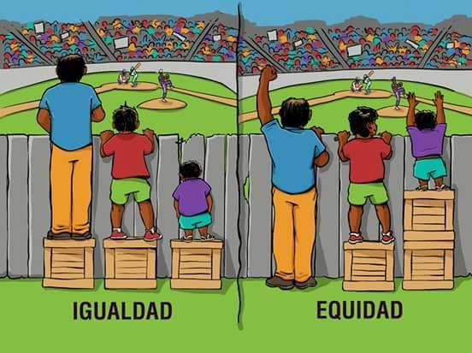
ATENCION: LA IMPORTANCIA DEL PROCESO
IMPLICACION DE LOS CIUDADANOS Y AGENTES DE MANERA EQUITATIVA. EMPODERAR VOCES DEBILES. NO TERRAZAS Y TURISTAS, SINO EXPERIENCIAS MIXTAS

Slide 24
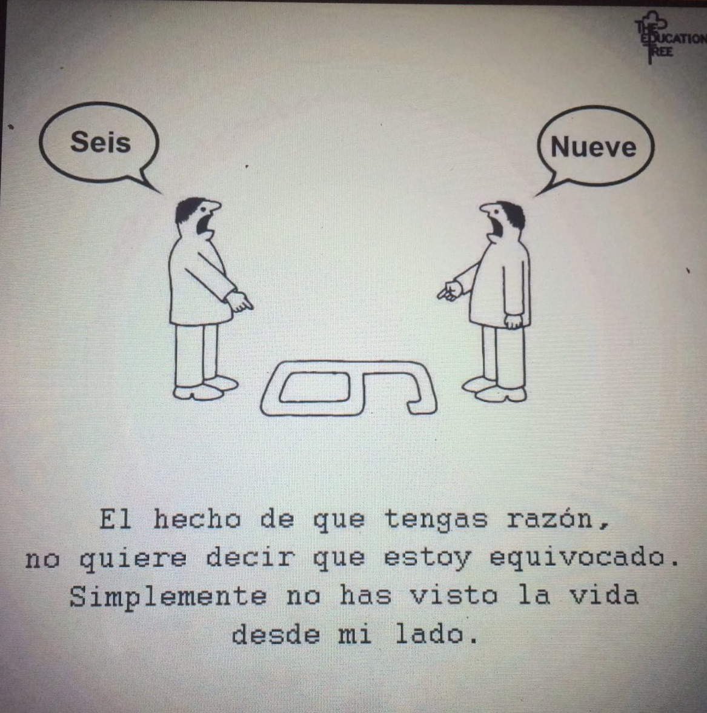
LA RIQUEZA DE LA MIRADA DE CADA UNO SOBRE LA REALIDAD- construída
Para mi exposición y para el tema que nos ocupa

Slide 25
MUCHAS GRACIAS POR SU ATENCION
Marta Domínguez /UCM
martadom@cps.ucm.es

